Slide 1


О питании населения Кыргызской Республики в I полугодии 2019 года
Национальный статистический комитет Кыргызской Республики

Slide 2
Нормативно-правовая база
Закон о государственной статистике;
Ежегодная Программа статистических работ;
Программа развития статистики;
Постановление Правительства Кыргызской Республики «О статистике выборочных обследований домашних хозяйств».
Национальный статистический комитет Кыргызской Республики
Notes:
Расчет потребления продуктов питания населением осуществляется в соответствии с Законом о государственной статистике, ежегодной Программой статистических работ, Программой развития статистики, Постановлением Правительства Кыргызской Республики «О статистике выборочных обследований домашних хозяйств».

Slide 3
Сбор информации
Ежемесячно в 1672 домашних хозяйствах в 152 счетных участках, выбранных с вероятностью, пропорциональной размеру и расположенных на территории всех регионов, в течение 14 дней заполняется дневник ежедневных расходов на покупку продуктов питания (наименование продукта, количество, единица измерения, стоимость продукта);
Через 14 дней в тех же домохозяйствах проводится опрос о потреблении всех продуктов питания за 14 прошедших дней (наименование продукта, количество, единица измерения, источник поступления продукта)
Национальный статистический комитет Кыргызской Республики
Notes:
Информация о питании населения Кыргызской Республики основана на данных интегрированного выборочного обследования бюджетов домашних хозяйств и рабочей силы.
Ежемесячно в 1672 домашних хозяйствах в 152 счетных участках, выбранных с вероятностью, пропорциональной размеру и расположенных на территории всех регионов, в течение 14 дней заполняется дневник ежедневных расходов на покупку продуктов питания (наименование продукта, количество, единица измерения, стоимость продукта);
Через 14 дней в тех же домохозяйствах проводится опрос о потреблении всех продуктов питания за 14 прошедших дней (наименование продукта, количество, единица измерения, источник поступления продукта)

Slide 4
Баланс питания в виде энергетической ценности по результатам обследования ежедневного потребления и оценки ежедневных потребностей, I полугодие 2019 года
(ккал в день на душу населения по демографическим группам)
Национальный статистический комитет Кыргызской Республики
Notes:
На этом графике приведены два показателя характеризующие: суточные потребности утвержденные постановлением Правительства КР от 6 ноября 2009 года № 694 «Об утверждении структуры прожиточного минимума для основных социально-демографических групп населения
Кыргызской Республики» (Химический состав и энергетическая ценность минимального набора продуктов питания для основных социально-демографических групп населения Кыргызской Республики) и фактическое суточное потребление. Если смотреть по социально-демографическим группам населения, энергетическая ценность потребленных продуктов населения пенсионного и трудоспособного возраста выше установленной минимальной нормы потребления. Но у детей от 1 до 3 лет наблюдается низкая калорийность питания.

Slide 5
Баланс питания в виде энергетической ценности по результатам обследования ежедневного потребления и оценки ежедневных потребностей, I полугодие 2019 года
(белки в день на душу населения по демографическим группам, грамм)
Национальный статистический комитет Кыргызской Республики
Notes:
Потребление белков во всех демографических группах населения ниже установленной минимальной нормы потребления. Особенно выражается у детей от 1 до 3 лет.

Slide 6
Баланс питания в виде энергетической ценности по результатам обследования ежедневного потребления и оценки ежедневных потребностей, I полугодие 2019 года
(жиры в день на душу населения по демографическим группам, грамм)
Национальный статистический комитет Кыргызской Республики
Notes:
Только население трудоспособного возраста получает необходимую минимальную норму жира, во всех остальных группах потребление жиров было ниже установленной суточной потребности.

Slide 7
Энергетическая ценность питания населения в квинтильных группах, I полугодие 2019 года
(ккал в день на душу населения)
Национальный статистический комитет Кыргызской Республики
Notes:
I квинтильной группе (20% населения с наибольшими доходами) энергетическая ценность питания составила 1852 ккал, что ниже минимальной нормы потребления на 248 ккал. Аналогичная ситуация наблюдается в отношении белков и жиров.

Slide 8
Питание в виде энергетической ценности по результатам обследования ежедневного потребления,
I полугодие 2019 года
(ккал в день на душу населения)
Национальный статистический комитет Кыргызской Республики
Notes:
Энергетическая ценность питания в Иссык-Кульской, Баткенской, Чуйской областях и в городах Бишкек и Ош было ниже относительно общереспубликанского значения.

Slide 9
Фактические потребление домашних хозяйств и нормы продовольственной корзины прожиточного минимума
(на душу населения , кг в месяц)
Национальный статистический комитет Кыргызской Республики
Notes:
Фактическое потребление базовых продуктов питания в домашних хозяйствах ниже установленной минимальной нормы. Население в месяц потребляет хлеба и хлебопродуктов на 2,4 кг больше установленной минимальной нормы, при этом потребление молока и молочных продуктов 12 кг, а потребление яиц 9 штук меньше нормы.

Slide 10
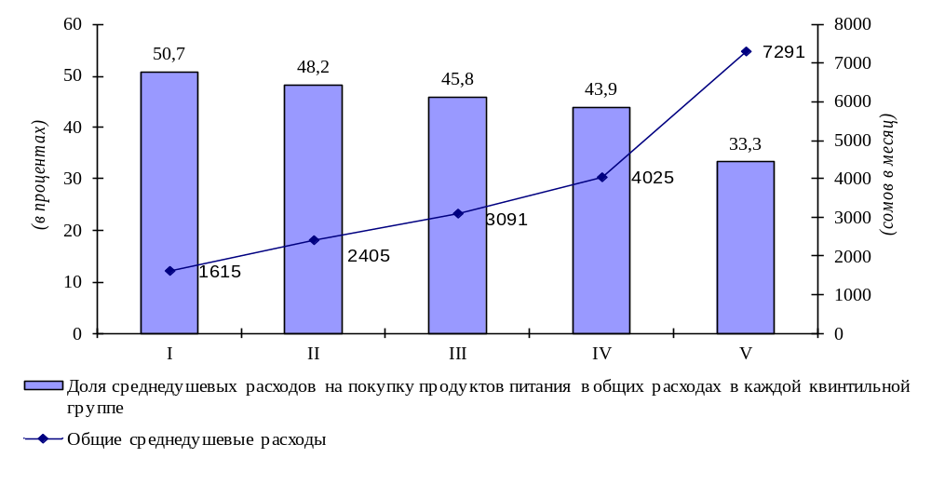
Доля расходов на питание в квинтильных группах
Национальный статистический комитет Кыргызской Республики
Notes:
Около половины расходов населения I квинтильной группы направлены на приобретение продуктов питания. В тоже время население V квинтильной группы 1/3 из общих расходов тратит на потребление.

Slide 11
Доля детей с недостаточной массой тела в возрасте 1-6 лет в 2018г.
(в процентах к общей численности детей соответствующего возраста)
Notes:
В ходе анализа данных о питании детей, кроме использования оценок энергетической ценности потребляемых продуктов питания, используется метод Z-скор, который основан на соотношении веса и роста ребенка. Дети, для которых это соотношение более чем на два стандартных отклонения ниже стандарта веса для их роста, классифицированы как недоедающие. Среди детей в возрасте 1-11 лет, 7,2 процента определены как недоедающие. Число истощенных дошкольников в возрасте 1-6 лет составило 7,9 процента, девочек в возрасте 7-10 лет и мальчиков 7-11 лет, соответственно, 8,4 и 5,0 процента. Наибольшая доля детей в возрасте 1-6 лет с недостаточным весом наблюдалась среди девочек (9,6 процента). Имеются различия в распределении недоедающих детей по возрастным группам и полу ребенка. Так, в 2018г. доля детей дошкольного и младшего школьного возраста с недостаточным весом среди девочек составила 9,1 процента, а среди мальчиков - 5,5 процента. Из них более истощенными оказались пятилетние девочки (14,5 процента) и однолетние мальчики (7,1 процента).

Slide 12
Индекс массы тела для взрослых в 2018г.
(в процентах)
Notes:
При анализе питания взрослого населения в возрасте 18 лет и старше был использован индекс массы тела, представляющий собой частное от деления массы тела (кг) на квадрат роста (м2 ). Взрослое население с индексом массы тела меньше 18,5 классифицировано как имеющее недостаточный вес, от 18,5 до 25 – имеющее нормальный вес, от 25 до 30 – лица с избыточной массой тела, 30 и выше – страдающее от ожирения.
Более половины (52,1 процента) взрослого населения имели нормальную массу тела. Хроническая энергетическая недостаточность наблюдается у 1,4 процента взрослого населения, причем среди женщин распространенность недостаточного веса на 1 процентный пункт выше, чем среди мужчин. Из всех возрастных групп недостаток веса чаще встречается у молодежи в возрасте 18-29 лет: у мужчин – 1,9 процента и у женщин – 5,2 процента. Для всех возрастных групп доля лиц с энергетической недостаточностью выше у женщин, чем у мужчин. Среди взрослого населения избыточная масса тела и ожирение являются более масштабным явлением, чем недоедание. Избыток веса имели 39,4 процента мужчин и 32,6 процента женщин. Ожирение наблюдается у 9,1 процента мужчин и 12,4 процента женщин. Среди возрастных групп с избыточным весом, преобладает население предпенсионного и пенсионного возраста, как среди мужчин, так и среди женщин.

Slide 13
Спасибо за внимание!

